Slide 1

Письмове додавання трицифрових чисел виду 268 + 295
Математика
3 клас
Розділ 6. Письмове додавання і віднімання в межах 1000
Урок 101

Slide 2



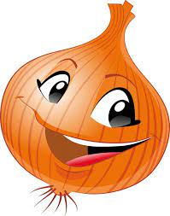
Налаштування на урок
Оберіть плід свого настрою

Slide 3
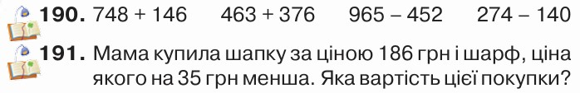

Перевірка домашнього завдання
Підручник
Ст.36

Slide 4
План уроку
Розв’язува-ння задач
Письмове додавання трицифрових чисел виду 268 + 295
Дії з іменовани-ми числами
Визначення часу за годинни­ком.

Slide 5










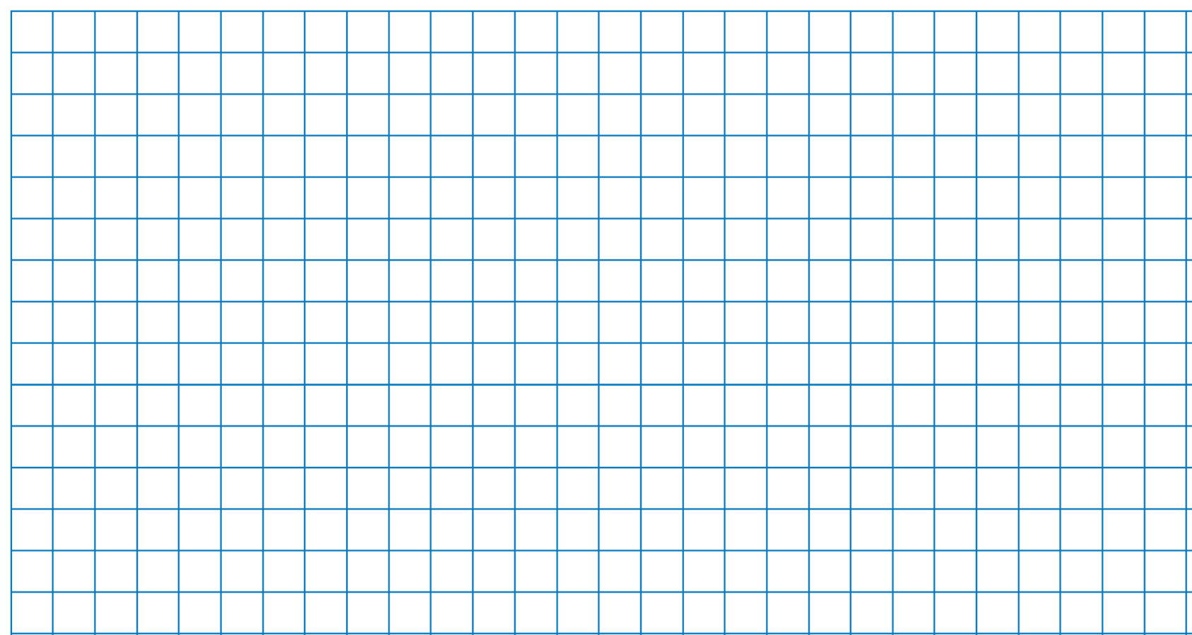
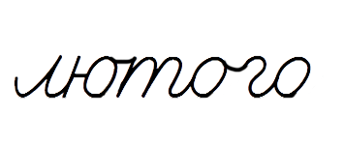

см
год
кг
хв
с
в
d
дм
км
м
·
:
)
мм
ц
(
«Відновіть» рівності
год
хв
хв
с
год
хв
хв
с
Підручник
Ст.38
№197

Slide 6
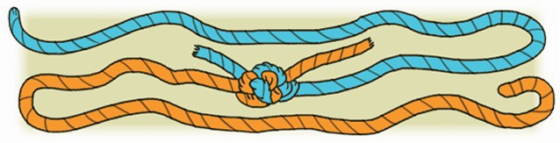
Розв’яжіть задачу виразом
Довжина однієї мотузки дорівнює 1м 37см, а іншої — 158см. Якої довжини вийде мотузка, якщо ці дві мотузки зв’язати і на вузол треба 5 см?
1м 37см =
137см
137 + 158 – 5 =
290(см)=
2м 90см
1) 137
158
2) 295 – 5 =
290
2
9
5
Відповідь:
2м 90см довжина мотузки.
Підручник
Ст.37
№192

Slide 7
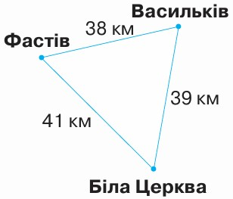
Розв’яжіть задачу
Група велосипедистів запланувала навесні здійснити подорож на велосипедах Київською областю. Вони вирішили стартувати з Василькова, доїхати до Білої Церкви, з Білої Церкви — у Фастів, а з Фастова повернутися назад у Васильків. Розгляньте схему маршруту й обчисліть, яку відстань запланували проїхати велосипедисти.
39 + 41 + 38 =
118(км)
Яке додавання вам зручніше було використати: усне чи письмове?
39
41
38
Підручник
Ст.37
№193
11
8
(км)

Slide 8
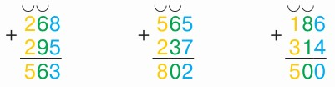


Поясніть, як знаходили кожну суму.
Виконайте письмове додавання
137
575
654
269
815
87
Підручник
Ст.37-38
№194-195
7
1
2
9
2
3
9
0
2

Slide 9
кг
Запишіть вирази й обчисліть їх значення
Суму чисел 486 і 327 зменшити на 210.
До різниці чисел 749 і 316 додати число 278.
До суми чисел 486 і 266 додати їх різницю.
486 + 327 – 210 =
603
749 – 316 + 278 =
711
1
1
1
1
1) 486
327
2) _ 813
210
1) _ 749
316
2) 433
278
8
1
3
6
0
3
4
3
3
7
1
1
Підручник
Ст.38
№196

Slide 10


Виконайте дії з іменованими числами
1 год
1 год 15 хв + 25 хв =
1 год 32 хв + 20 хв =
2 год 30 хв + 15 хв =
5 год 14 хв + 1 год 20 хв =
40 хв
1 год
52 хв
2 год
45 хв
6 год
34 хв
Котру годину показує кожний годинник? Котру годину покаже кожний годинник через 20 хв?
11год 35хв
5 год 40хв
3 год 45хв
Підручник
Ст.38
№198-199
11год 55 хв
6 год 00 хв
4 год 05 хв

Slide 11

кг
Розгляньте вивіски
Визначте період часу, у який відкриті всі три заклади. Скільки годин триває цей період?
З 11 год
до 18 год
18год – 11год =
7 год
Підручник
Ст.38
№200
Як знайти, скільки часу триває подія?

Slide 12
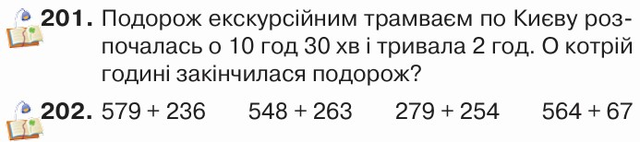

Домашнє завдання
Підручник
Ст.39

Slide 13




Вправа «Мікрофон»
Як знайти, скільки часу триває подія?
Як знайти час початку (кінця) події?
Яке завдання на уроці було найважчим?

Slide 14
Рефлексія
Оберіть плід своєї роботи на уроці
Відчуваю успіх
Все зрозуміло
Відчуваю задоволення
Урок пройшов непомітно

